Slide 1
МОБУ «Гимназия №3» г. Кудымкара
_
Показатели
профессиональных достижений
Полушкиной Галины Андреевны
учителя биологии и химии
2020-2021,2021-2022,2022-2023 уч.г.

Slide 2
Критерий 1.Наличие собственной методической разработки по преподаваемому предмету, имеющей положительное заключение по итогам апробации
Тема МР: «Формирование здоровьесберегающей компетенции у учащихся во внеурочной деятельности»
Цель: обобщение работы по формированию здоровьесберегающих компетенций.
Участники:5-11 классы.
Результаты:
1.Сформированные здоровьесберегающие компетенции у учащихся.
2. Повышение активности учащихся по участию в мероприятиях по профилактике употребления ПАВ.
3.Профессиональное самоопределение учащихся: выбор профессий медицинской направленности.
4.Наблюдается снижение количества детей, замеченных в употреблении ПАВ.

Slide 3
Критерий 2.Высокие результаты учебных достижений обучающихся при их позитивной динамике.
1. Показатели среднего балла ОГЭ по химии в ОО-
72,2; 71; 71,4
2. Показатели среднего балла ОГЭ по биологии в ОО-
54,9; 57,5; 57,8
3. Показатели среднего балла ВПР по биологии в ОО-
28,7; 57,5 ; 57,3
4. Показатели среднего балла ВПР по химии в ОО-83,7(в 2022-23г)
5. Показатели среднего балла ЕГЭ по биологии в ОО-
64; 57

Slide 4
Критерий 3. Высокие результаты внеурочной деятельности обучающихся по учебному предмету, который преподает учитель
Основные направления:
1. Конкурсы школьного уровня
2. Конкурсы исследовательских работ
3. Конкурсы Ресурсного центра здоровьесбережения
4. Конкурсы КДЦ Г. Кудымкара
5. Объединение «Ритм»
6. Обьединение «Импульс»
7. Учебные практики(для 10,11 кл), предпрофильный курс (8кл)

Slide 5
Критерий 4. Создание учителем условий для адресной работы с различными категориями обучающихся.
1. Одаренные дети: исследовательские технологии, участие в конкурсах
2. Дети с ОВЗ: облегченный вариант заданий, ситуация успеха
3. Дети с девиантным поведением: работа с психологом, социальным педагогом
4.Дети-сироты : деликатное общение.
5. Дети из семьи СОП: индивидуальная помощь,работа с родителями.
6. Дети-инвалиды:индивидуальные программы обучения

Slide 6
Критерий 5. Обеспечение высокого качества организации образовательного процесса на основе эффективного использования различных образовательных технологий, в том числе дистанционных образовательных технологий или электронного обучения.
Технология проблемного обучения
Технология разноуровневого обучения
Технология исследовательского обучения
Метод проектов
ИКТ-технологии
Технологии дистанционного обучения
Интернет платформы: Skype, Zoom,ЭПОС ,РЭШ
Электронные образовательные ресурсы. ЦОРы.

Slide 7
Критерий 6. Непрерывность профессионального развития учителя
1. Курсы повышения квалификации
2. Участие в предметных олимпиадах для учителей
3. Участие в конкурсах профессионального мастерства
4. Обмен опытом:выступления на семинарах, открытые уроки,публикации.
5. Публикации на сайте «Гимназия №3»:
ссылка
http://gimnazia-3.ru/?section_id=33.

Slide 8
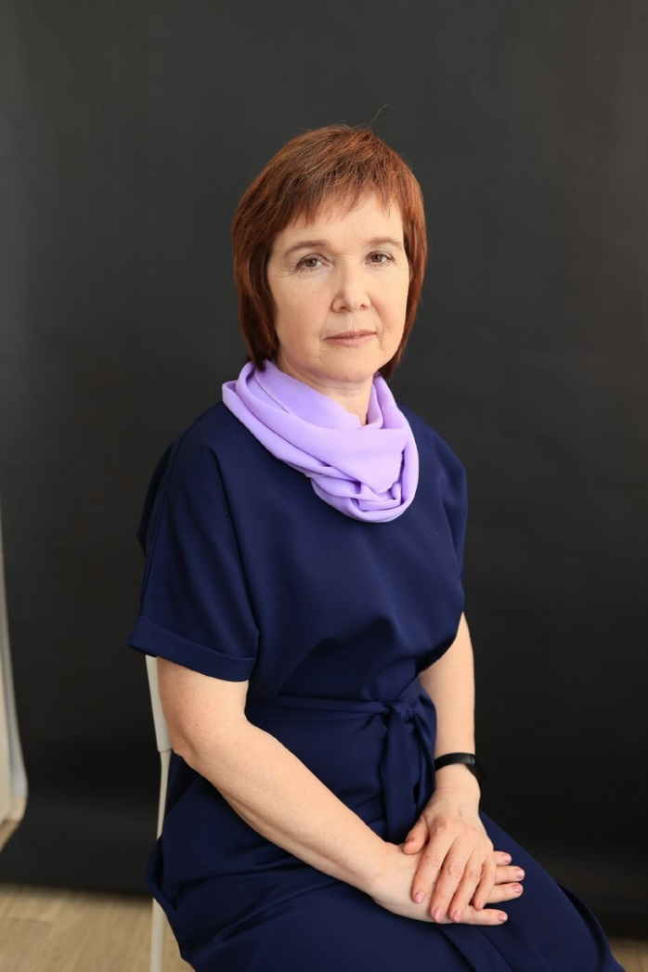
Что значит школа для меня?
Я всем отвечу однозначно:
«Жизнь школьная – моя судьба…
Моя судьба…и не иначе».

